Slide 1
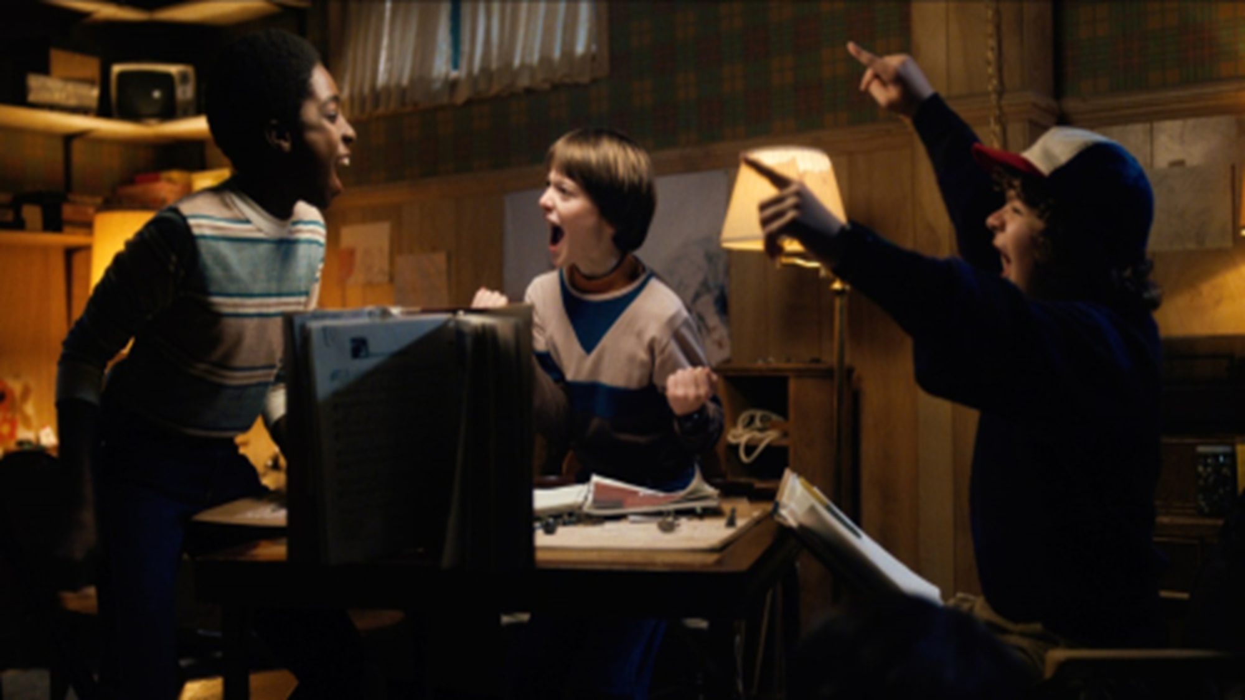


專題期初報告
MATCH
Tabletop Role Playing Game Matching Platform
桌上型 RPG 玩家媒合平台
報告人：董元琪

Slide 2
0.
TRPG 背景介紹
1.
起源 & 發想
Content
2.
網站架構
3.
Figma 網頁規劃
4.
視覺識別

Slide 3
TRPG ??
0
背景介紹

Slide 4
TRPG ?
背景介紹
仰賴 想像力，以 獨創角色 在 高自由度 世界
的骰子冒險遊戲
1

Slide 5
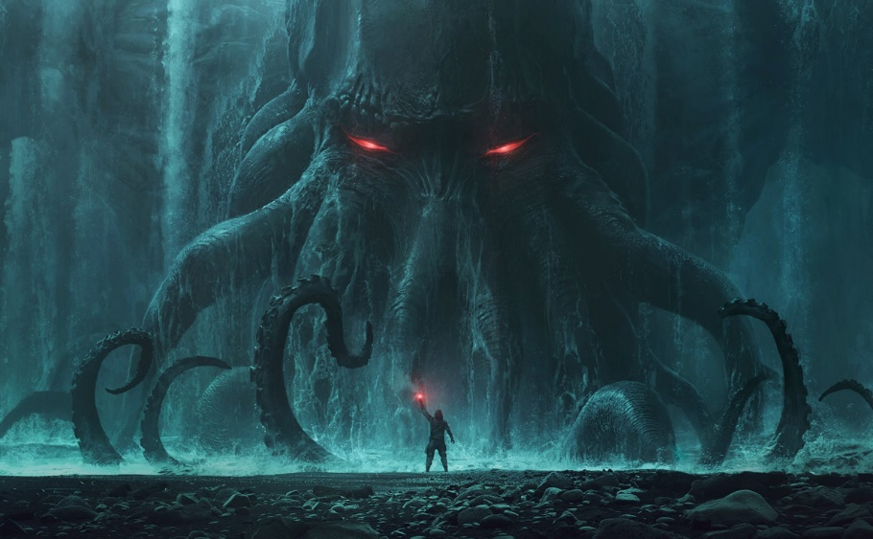
TRPG ?
背景介紹
主持人
GM (Game Master)
玩家
(1 ~ 4)
規則書
社交
骰子
克蘇魯神話 CoC
PL (Player)
創造角色
角色扮演
骰子檢定
『人類跟宇宙比起來毫無意義，如果真的有神的話，
根本不可能幫助如此渺小的人類，除非…他們懷有惡意。』
劇本
2

Slide 6
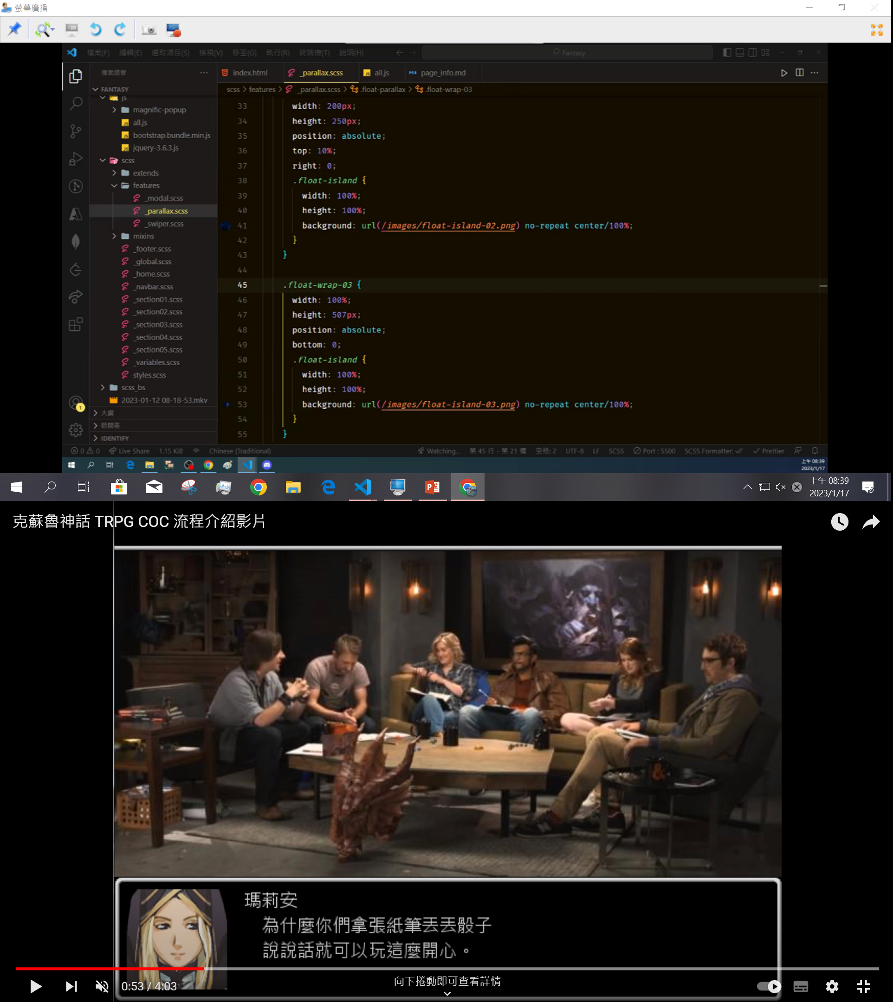
TRPG ?
線下團
背景介紹
3

Slide 7
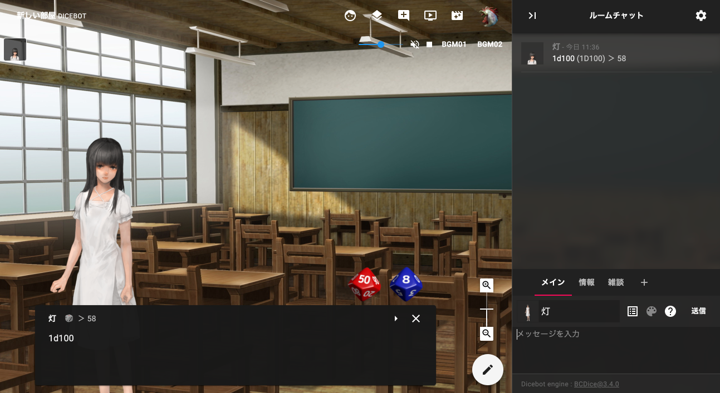
TRPG ?
語音團、文字團
背景介紹
4

Slide 8
Why & How
1
起源 & 發想

Slide 9
Demand
龐大的需求
-為TRPG 而生-
整合
平台
平台
紛雜
資訊分散
揪團困難
新手茫然
FB社團、巴哈、噗浪…
不到三成成功開團
人人都可玩上 TRPG
5

Slide 10

User Story
使用者故事 公式
身為..
我想要做..
讓我可以..
取得一些新手向資源
最快進入狀況
老玩家帶我玩一場
老玩家帶我玩一場
最快進入狀況
找到新手小夥伴
互相討論、成長
找到新手小夥伴
知道哪些本適合新手
擁有成就感
新玩家
6

Slide 11
User Story
使用者故事 公式
身為..
我想要做..
讓我可以..
分享心得文
與人交流、利他
跑團紀錄
方便回憶
XP
慾望清單功能
快速媒合跑團
老玩家
劇本檢索系統
快速找到自己所愛
7

Slide 12


User Story
使用者故事 公式
身為..
我想要做..
讓我可以..
事前提醒
準時跑團
跑團規定、#風格
媒合適合的玩家
雙向評價系統
雙向評價系統
杜絕習慣差的人
主持人
請假功能
不被人打擾
8

Slide 13
User Story
使用者故事 公式
身為..
我想要做..
讓我可以..
BUG 回報
更好優化
檢舉、審核功能
維護愛與和平
GA分析
賺到$的可能
管理員
9

Slide 14
Main Function
主要功能
劇本
平台
媒合
平台
分享
平台
GM： 功能實用，好整理
找好人：快速湊齊玩家
玩家玩得更好、更精
PL： 好查找，收藏
找對人：識別理想隊友
10

Slide 15


整合平台
邁欽深淵小酒館
邁欽深淵小酒館
11

Slide 16
How
2
網站架構

Slide 17
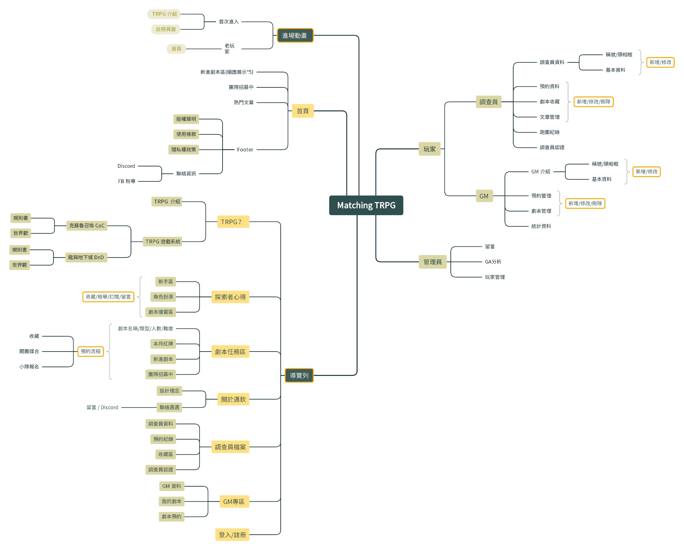
前台架構
12

Slide 18
前台架構
13

Slide 19
前台架構
14

Slide 20
後台架構
15

Slide 21
完整架構
16

Slide 22
How
3
網頁規劃

Slide 23
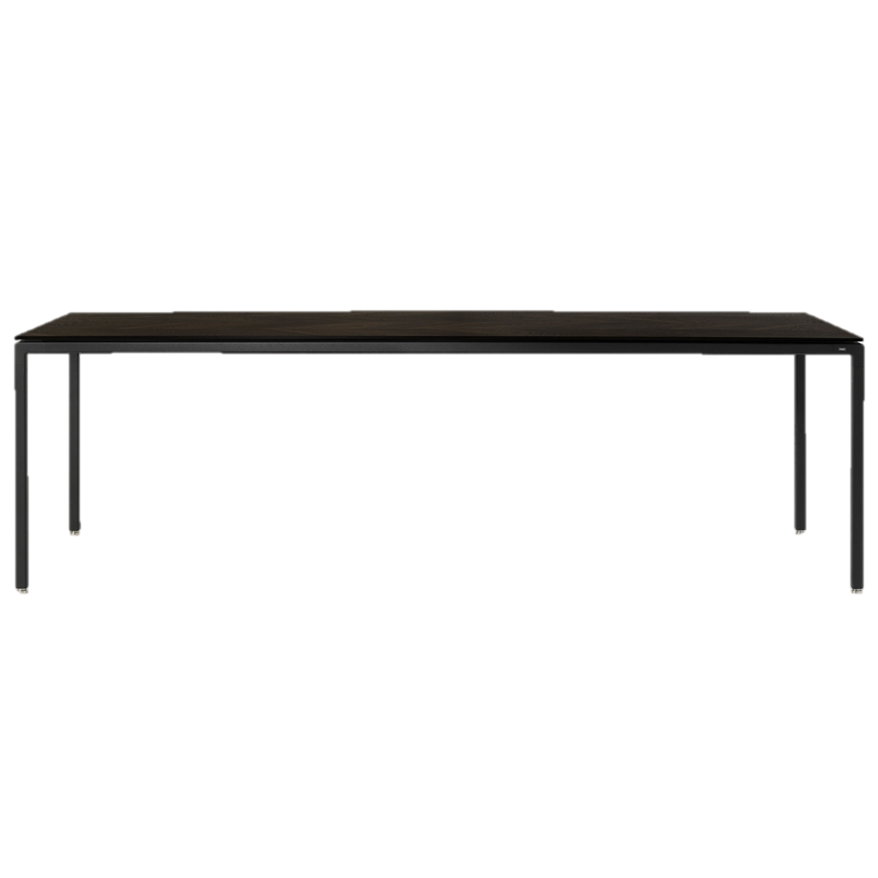


你醒來，發現自己在沒有門窗的房間，
請問 你 想要怎麼做？
今天 又是一如往常的一天 …… 嗎？

Slide 24

-首頁-
17

Slide 25
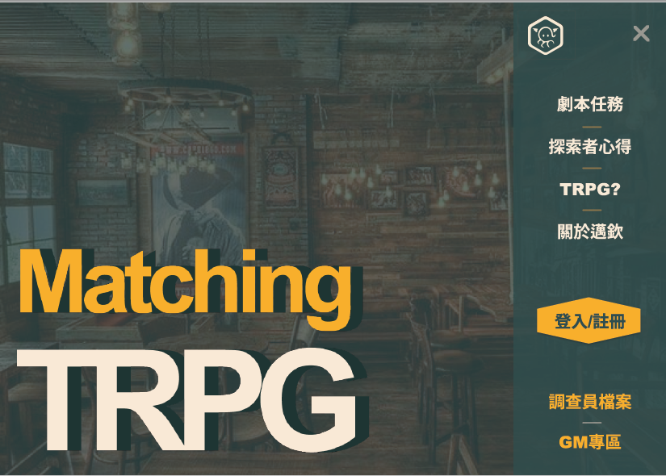
-主選單-
18

Slide 26
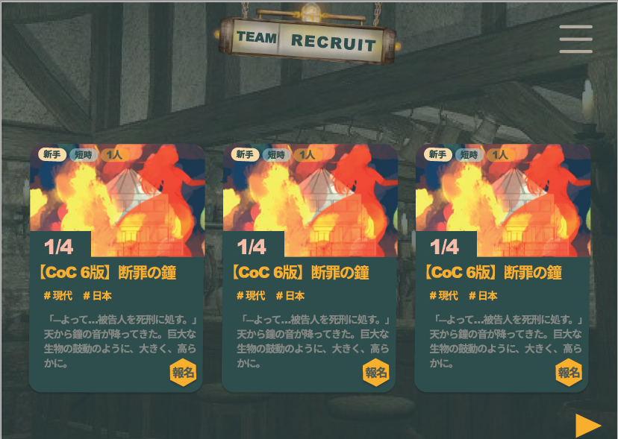
-首頁-
團隊招募
新進劇本
熱門文章
19

Slide 27
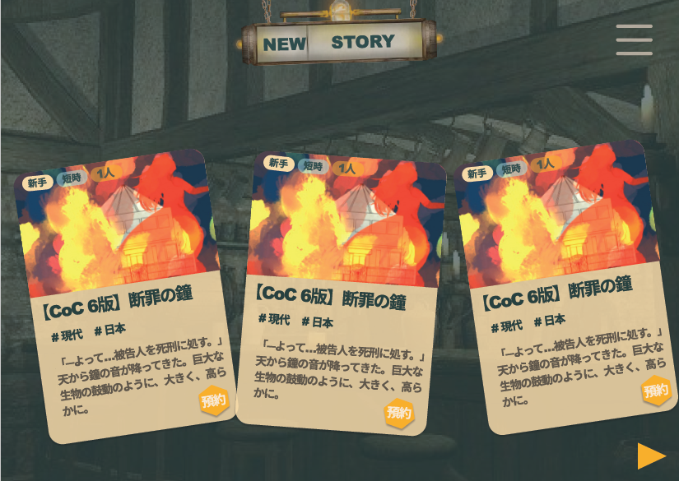
-登入頁-
團隊招募
新進劇本
熱門文章
20

Slide 28
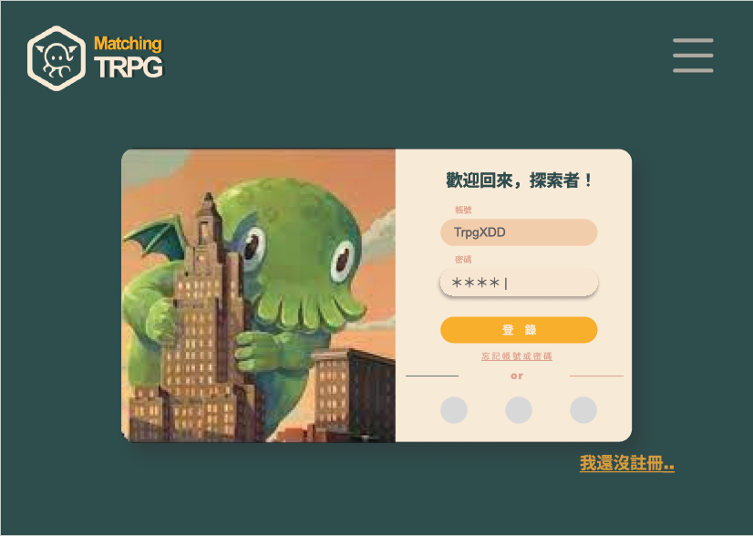
-登入頁-
21

Slide 29
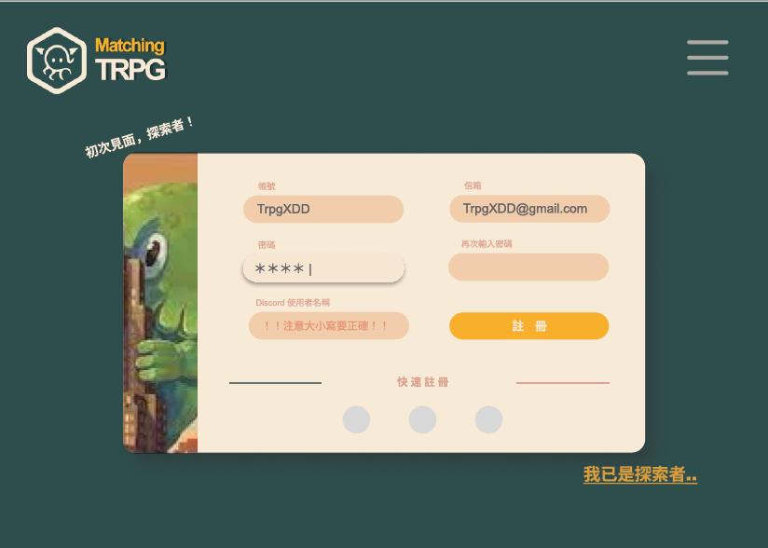
-註冊頁-
22

Slide 30
-註冊頁-
23

Slide 31
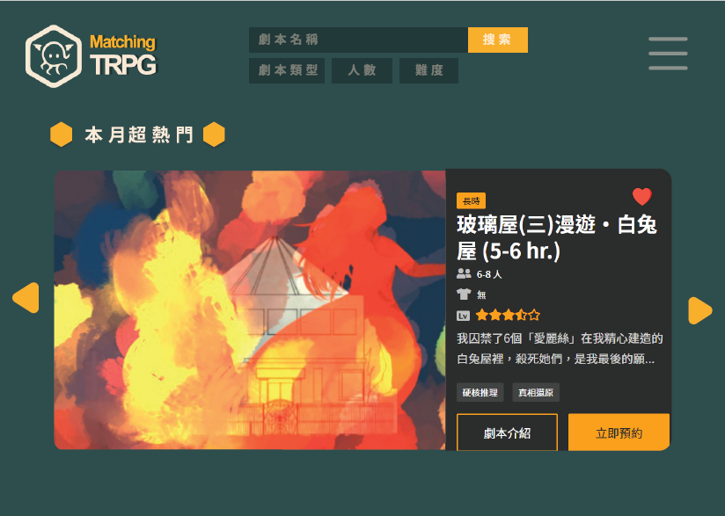
-劇本區-
本月超熱門
新進劇本
團隊招募
24

Slide 32
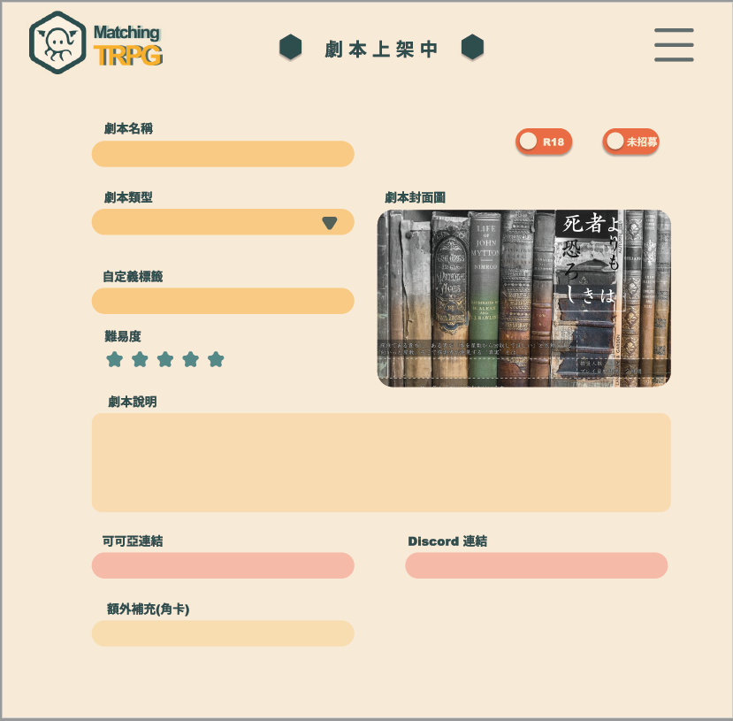
-GM後台-
劇本上架
目前預約
25

Slide 33
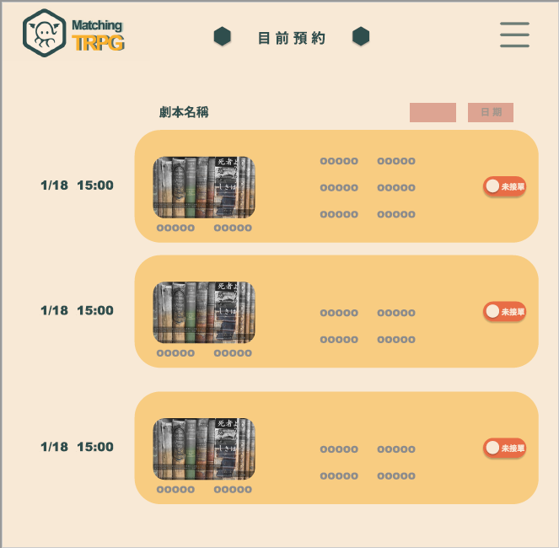
-GM後台-
劇本上架
目前預約
26

Slide 34
Visual Identity
4
視覺識別

Slide 35
Web Name
網站名稱
TRPG 媒合平台
熱鬧、人情味
邁欽
深淵小酒館
27
邁欽冒險者酒館
邁欽冒險者酒館
邁欽冒險者酒館
邁欽冒險者酒館

Slide 36
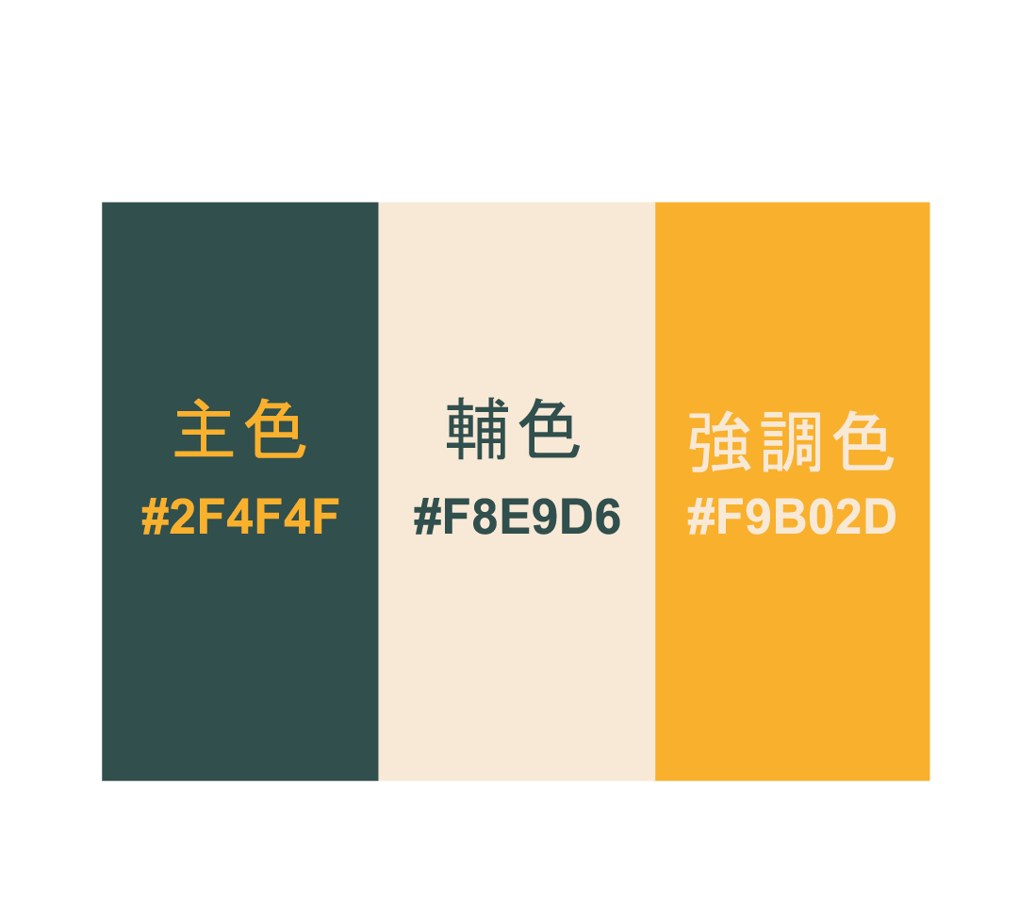
Visual Identity
視覺識別
邁欽深淵酒吧
中
— MS UI Gothic
Matching TRPG
En
— Arial Bold
神秘
活潑
克蘇魯
28

Slide 37





Using Technology
使用技術
前端
後端
影像視覺
Naïve UI
29

Slide 38
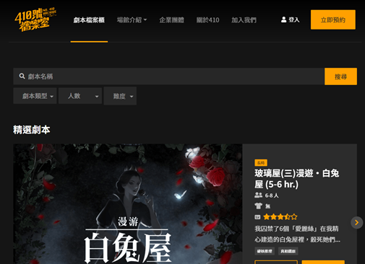
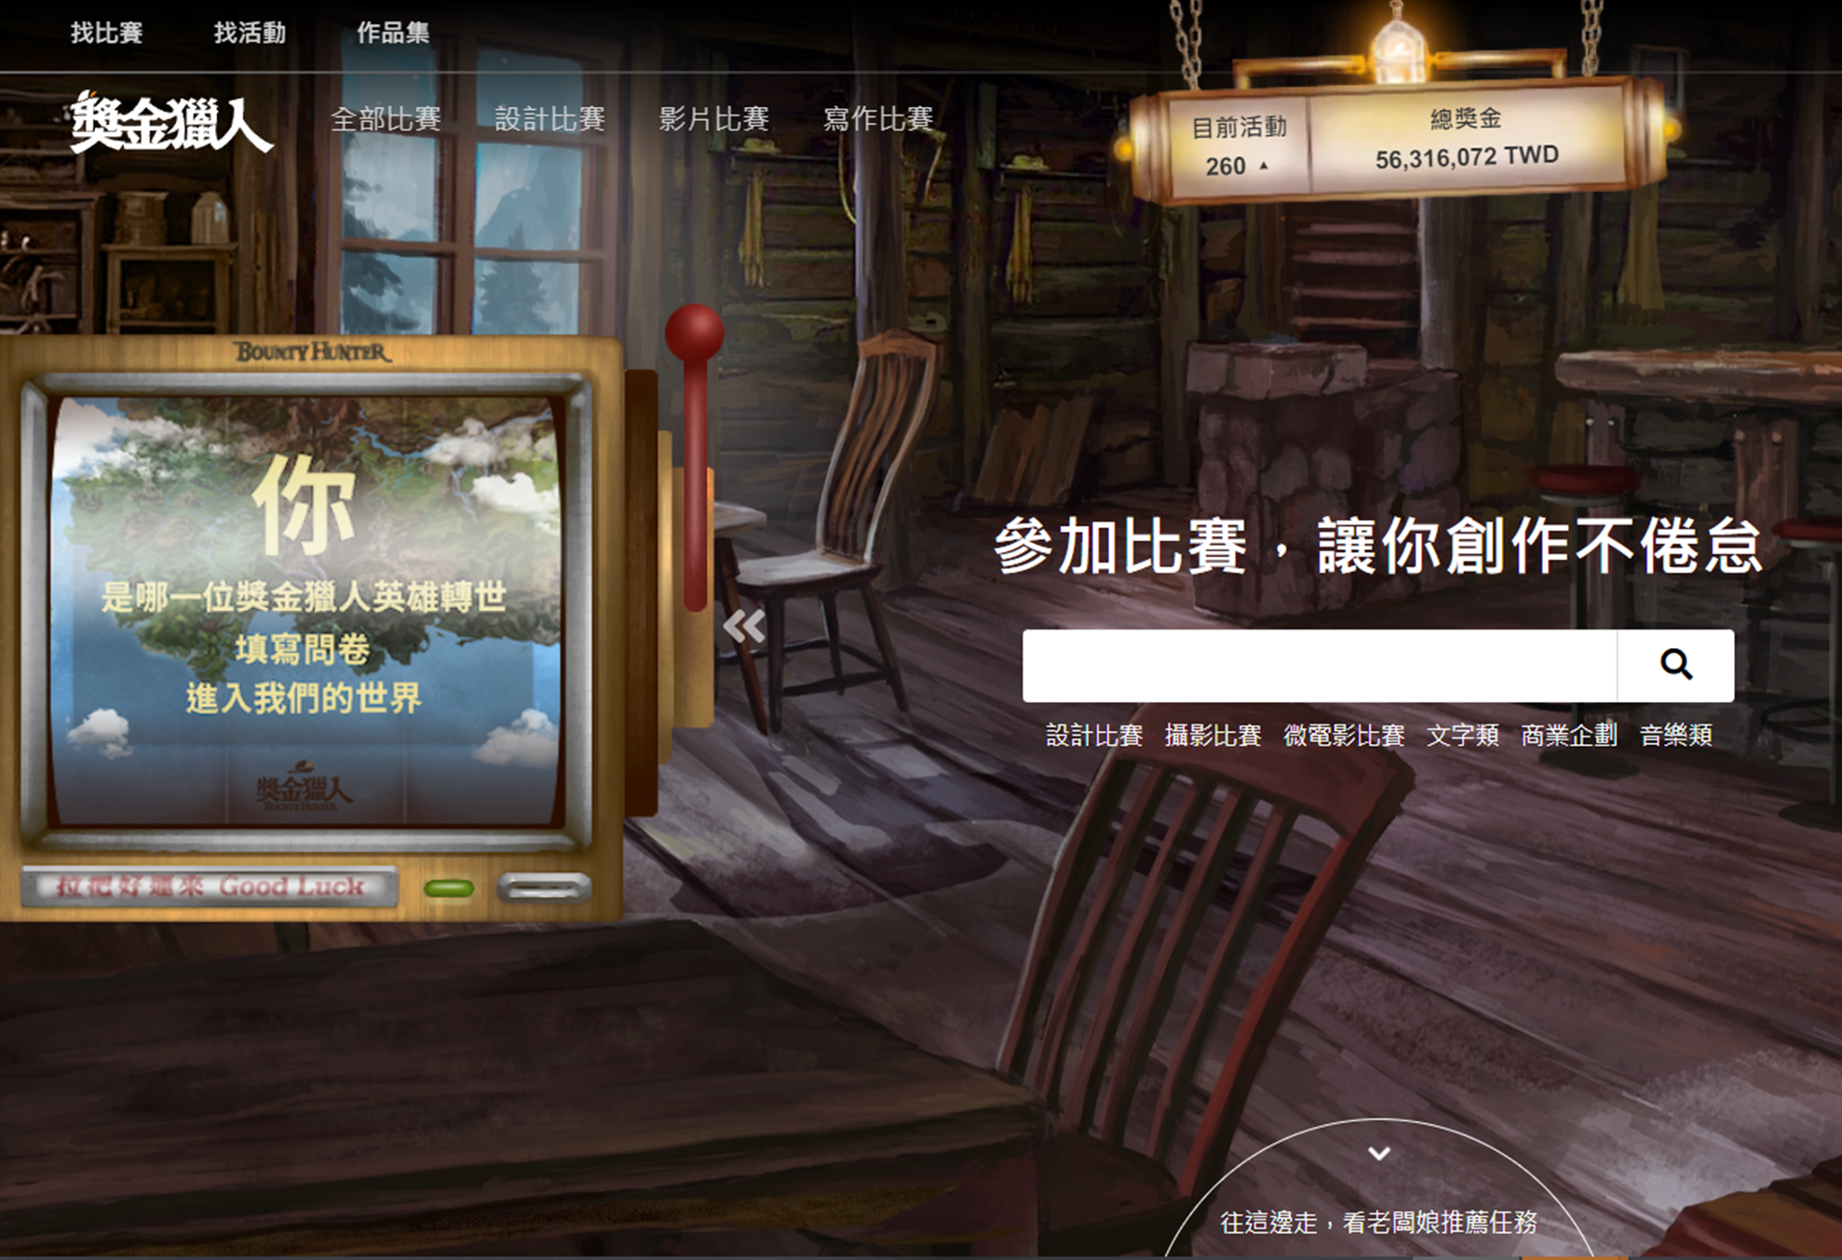

Reference
參考資料
甲方乾媽
紫鴉
410號檔案室
獎金獵人
29

Slide 39
謝謝大家！
Matching, Match Your Team !

